Slide 1

5Works
프리미어 리그 승부 예측

Slide 2
5Works
차례
1. 프로젝트 목표 및 동기
2. 데이터 전처리
3. 데이터 시각화
4. 모델링 및 검증

Slide 3
5Works
1. 프로젝트 목표 및 동기
목표 경기의 통계와 배팅사이트 배당률을 통해 스포츠 경기 결과를 예측한다.
동기
"예측을 통한 팀의 경기력 분석과 배팅 사이트의 배당률을 조정할 수 있을 것인가?"를 알아보기 위해

Slide 4
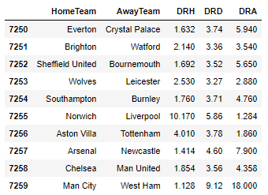
5Works
1. 프로젝트 목표 및 동기

Slide 5
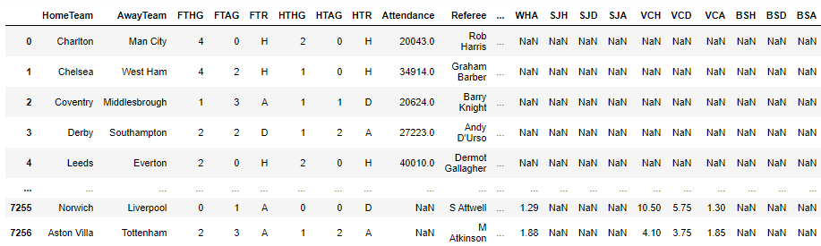
5Works
2. 데이터 전처리
Data Frame
Shape: 7260X56

Slide 6
5Works
2. 데이터 전처리
Columns 체크
Columns | Means | Type
HomeTeam AwayTeam | 팀 이름 | Cat_val
FTR HTR | 경기 결과 (Full, Half) | Cat_val
FTHG / FTAG HTHG / HTAG | Home/Away 득점(Full, Half) | Num_val
Attendance | 관중 수 | Num_val
Referee | 주심 이름 | Cat_val

Slide 7
5Works
2. 데이터 전처리
Columns 체크
Columns | Means | Type
HS / AS HST / AST | Home/Away 슈팅, 유효슈팅 | Num_val
HHW / AHW | Home/Away 골 포스트 맞은 횟수 | Num_val
HO / AO | Home/Away 오프사이드 횟수 | Num_val
HC / AC | Home/Away 코너킥 횟수 | Num_val
HY / AY HR / AR | Home/Away 받은 옐로, 레드카드 | Num_val

Slide 8
5Works
2. 데이터 전처리
Columns 체크
베팅 사이트별 승부 예측 배당률 H: Home Win | D: Drow | A: Awary win
B365H, B365D, B365A BWH, BWD, BWA GBH, GBD, GBA IWH, IWD, IWA LBH, LBD, LBA SBH, SBD, SBA WHH, WHD, WHA SJH, SJD, SJA VCH, VCD, VCA BSH, BSD, BSA

Slide 9
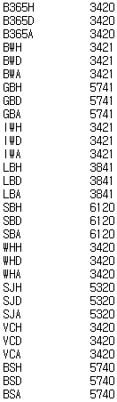
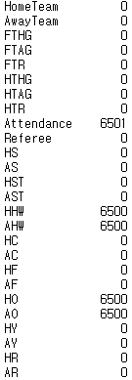
5Works
2. 데이터 전처리
Null 체크
배당률
Attendance
HHW / AHW
HO / AO
배당률은 평균값으로 치환
나머지는 제거

Slide 10
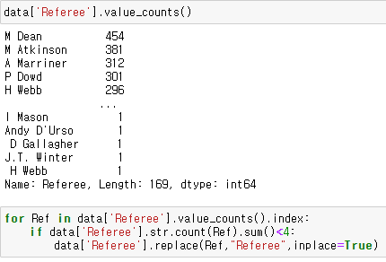
5Works
2. 데이터 전처리
‘Referee’ 전처리
이름이 출현하는 횟수가 4개 미만이면 ‘Referee’로 치환하여 저장

Slide 11
5Works
2. 데이터 전처리
득점 전처리
FTHG / FTAG: 경기 득점
HTHG/ HTAG: 전반전 득점
FHHG / FHAG: 전반전 득점
SHHG / SHAG: 후반전 득점

Slide 12
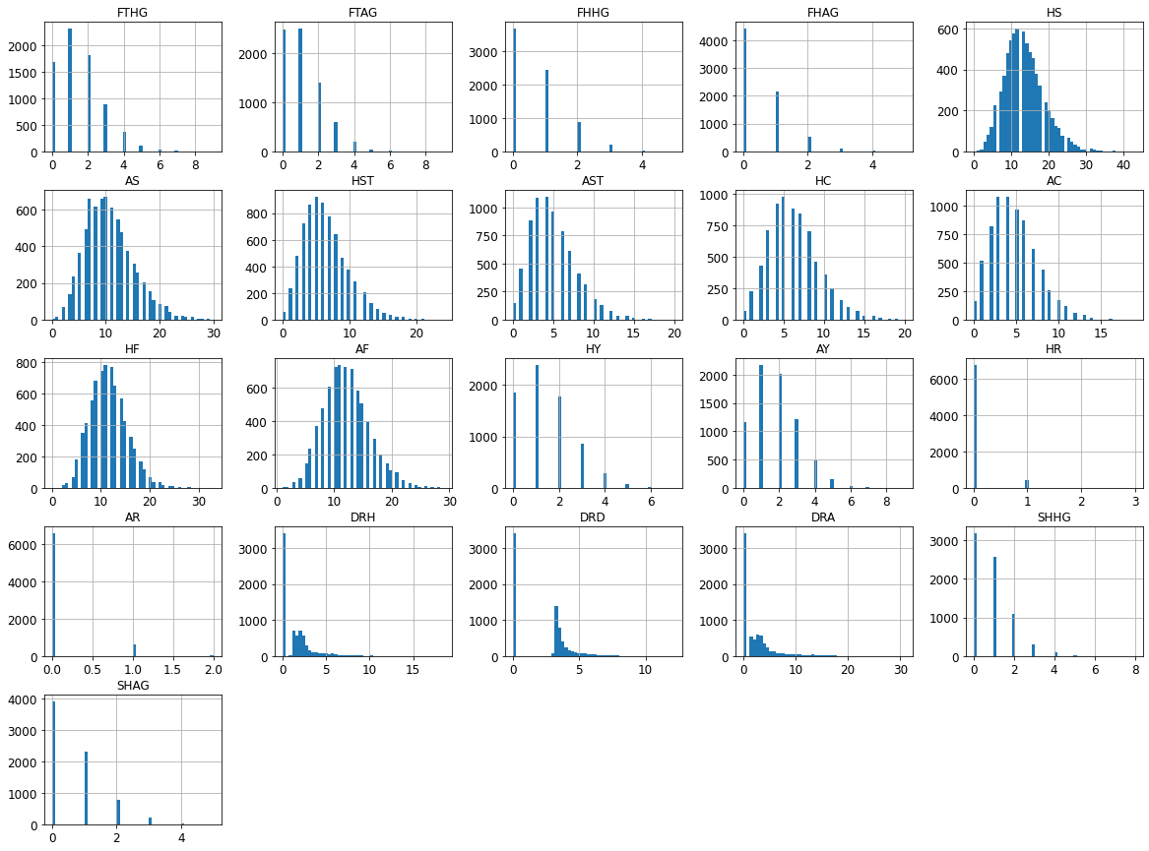
5Works
3. 데이터 시각화
Plot Histogram

Slide 13
5Works
3. 데이터 시각화
Correlation
FTHG 1.000000
SHHG 0.768441
FHHG 0.683025
HST 0.413534
HS 0.276196
DRA 0.222386
DRD 0.102631
AR 0.082369
HC 0.023374
AY 0.001328
FHAG -0.032224
AF -0.041463
SHAG -0.059078
AC -0.062471
FTAG -0.064002
HF -0.071427
HR -0.078306
AST -0.094121
HY -0.114842
DRH -0.119848
AS -0.120831

Slide 14
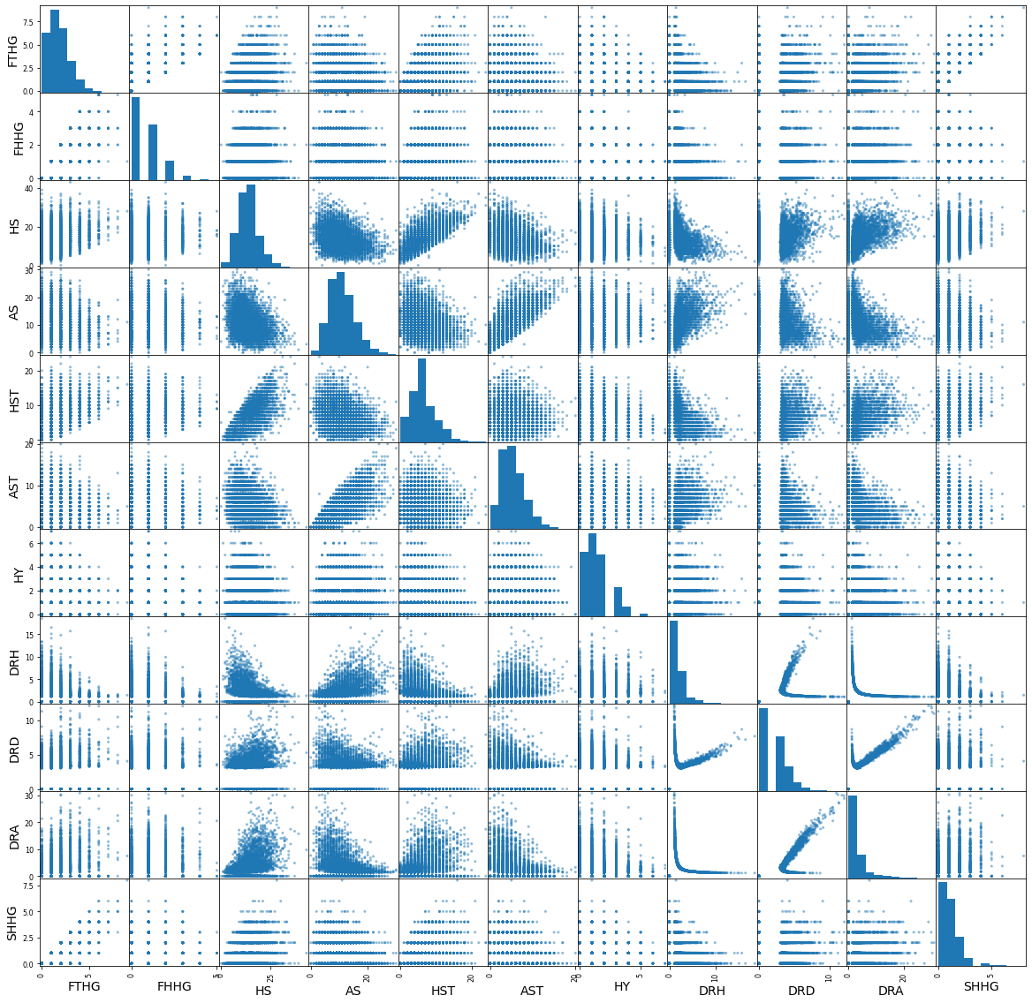
3. 데이터 시각화
Correlation

Slide 15

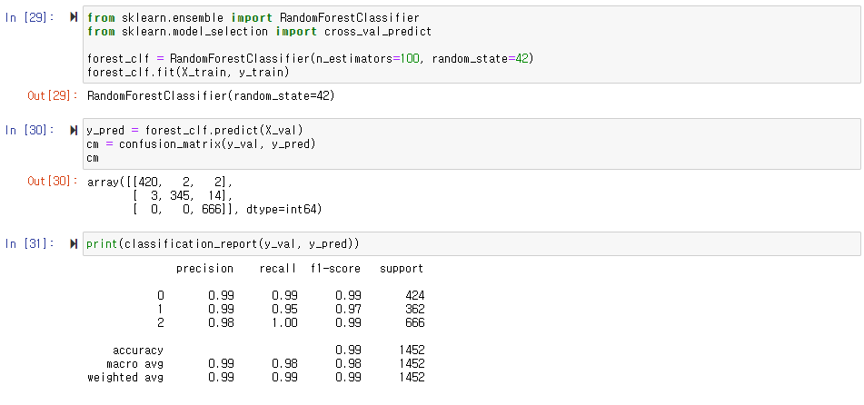
5Works
4. 모델링 & 검증
Random Forest Classification

Slide 16
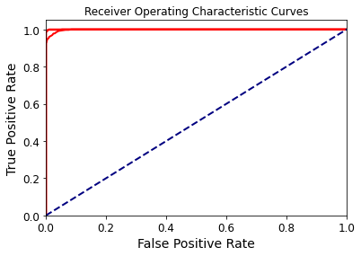
5Works
4. 모델링 & 검증
Random Forest Classification
ROC Curve

Slide 17
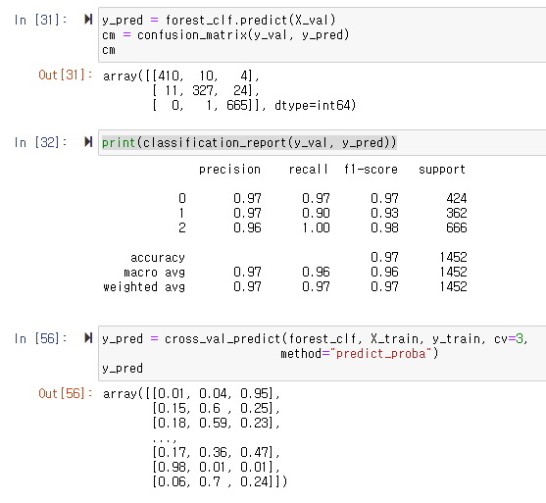
5Works
4. 모델링 & 검증
Random Forest Classification
후반전 결과 예측

Slide 18
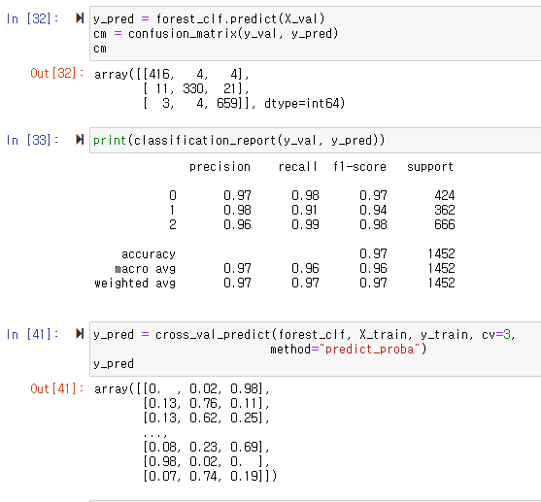
5Works
4. 모델링 & 검증
Random Forest Classification
후반전 결과 예측

Slide 19
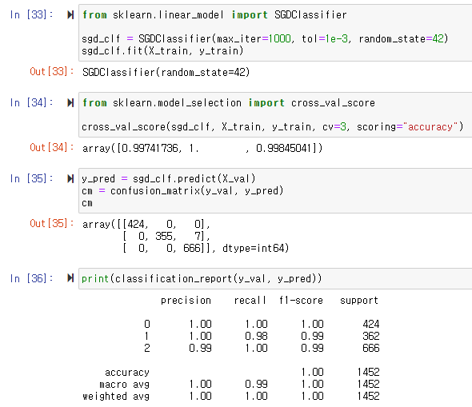
5Works
4. 모델링 & 검증
SGD Calssification

Slide 20
5Works
End.

Slide 21
5Works
?

